Slide 1
Ansible
Es una herramienta opensource de automatización y de bajos requerimientos que permite:
Configuracion de servers y aplicaciones
Orquetación y deploys de soluciones
Automatización de tareas
Algunos etc...

Slide 2
Algunas Características (algunas son verdad)
Es opensource (con redhat atras)
No necesita de un agente para trabajar (usa ssh)
Soportado en Linux/windows
Basado en python
Hay una gran comunidad atras que desarrolla modulos para interactuar con diferentes soluciones (vmware, kubernetes, docker, cisco, panos,aws,gcp,etc)
Se pueden desarrollar modulos y utilizarlos
Roll-back en caso de error (+0-)
Usa yml, entendible por humanos
Self documenting

Slide 3
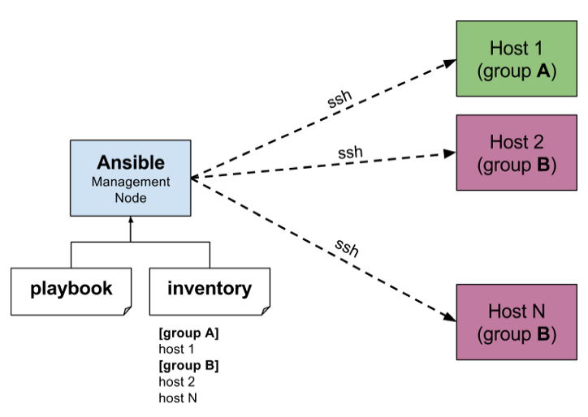

Slide 4
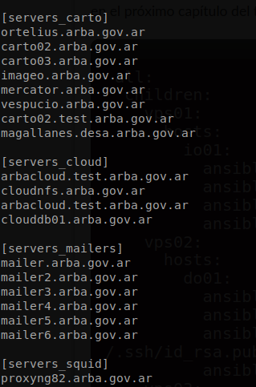
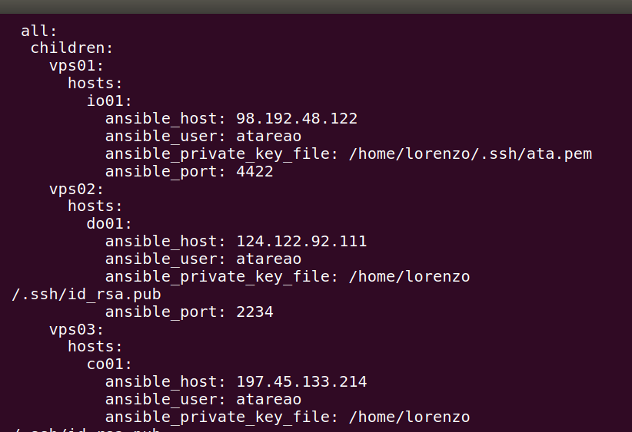
INVENTORY
simples
Mas complejos con muchas especificaciones

Slide 5
Como se instala en Linux?
$ sudo apt-add-repository --yes --update ppa:ansible/ansible
$ sudo apt install ansible
Instalar y activar autocompletado
$ sudo apt install python3-argcomplete
$ sudo activate-global-python-argcomplete3

Slide 6
Crear el par de keys en el management y copiarlo al nodo
ssh-keygen –t rsa
ssh-copy-id test@10.16.17.100
Repetir esto por cada nodo y asegurarse q el usuario q se usa tiene sudo

Slide 7



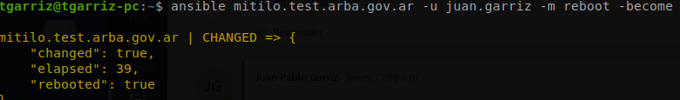


Ansible se puede utilizar via comandos ad-hoc o por medio de playbooks.
Ansible ad-hoc
Si no se especifica un inventory toma el default que esta en el /etc/ansible/hosts
Grupo o mailer*.arba.gov.ar
Escalada de privilegios

Slide 8
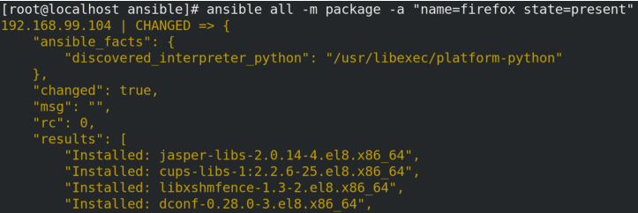
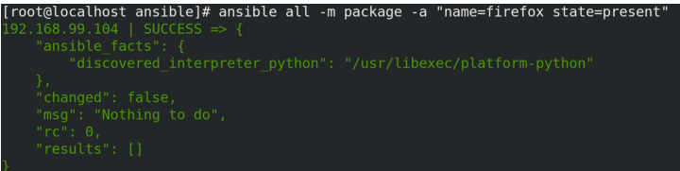
Algunos ejemplos ad-hoc
Para obtener una breve documentacion sobre los modulos podemos:
- Ejecutar ansible-doc [modulo]
- https://docs.ansible.com/ansible/2.9/modules/list_of_all_modules.html

Slide 9
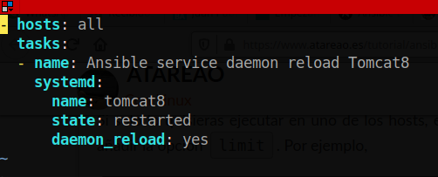
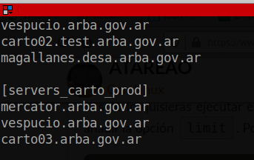
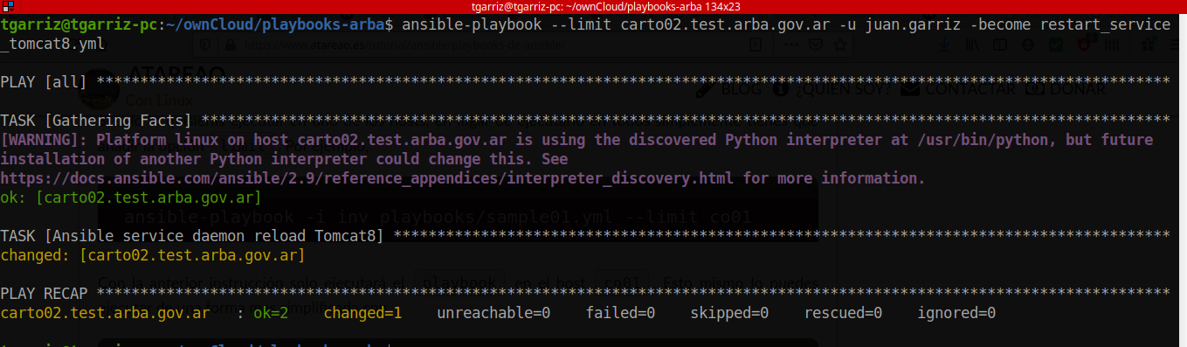
Playbooks
Es un archivo yml con una lista de llamadas a tareas que realizan alguna acción sobre un sistema remoto.

Slide 10
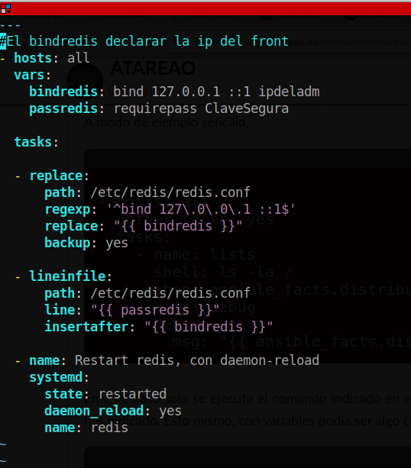
Se puede limitar los hosts sobre los que se ejecuta el playbook (dentro del yml)
Se pueden declarar variables dentro de los playbooks (no en los ad-hoc)
A partir de aca las listas de tareas

Slide 11
Conceptos Básicos que ayudan a entender ansible
Nodo administrador: es el nodo con ansible y las credenciales para acceder a los sistemas administrados.
Inventory: es el listado de nodos administrados agrupados por características en común (o no)
Nodos administrados: …
Tareas: es un acción determinada que se ejecuta sobre los nodos administrados.
Playbooks: es un archivo en formato yml sobre el que se definen variables y tareas a ejecutar sobre un nodo administrado.
Facts: son datos relacionados con sus sistemas remotos, como SO, ip, macs, filesystems, memoria, cores,etc.
Modulos: serían las librerías que se necesitan para realizar tareas específicas en los sistemas remotos.
Roles: Los “Roles” es una agrupación de ficheros, tareas y plantillas.

Slide 12
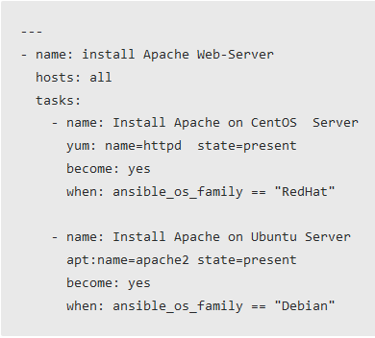
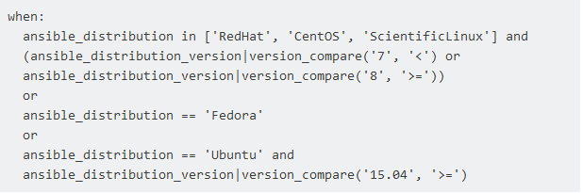
Condicional when
Utilizado para ejecutar una tarea u otra dependiendo de una característica del host o bien del resultado de una tarea.
Permite operadores lógicos

Slide 13
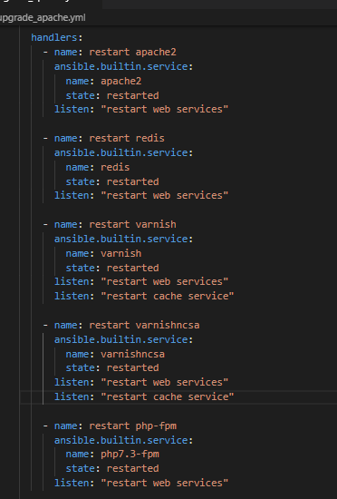
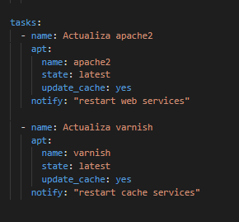
Handlers
Son tareas que se ejecutan cuando debido a otra tarea se produce un cambio y se realiza una notificación. Tienen que cumplir ambas condiciones, tanto el cambio como la notificación

Slide 14
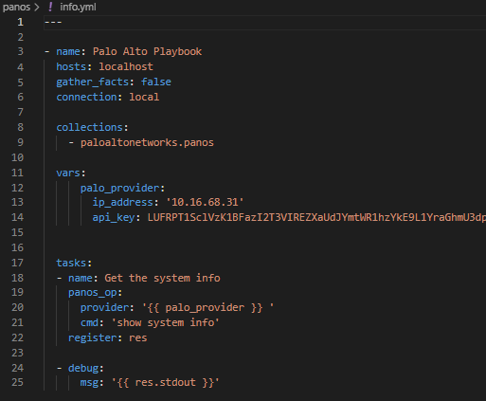
Ansible Galaxy
Ansible Galaxy es un repositorio donde la comunidad de ansible comparte playbooks, módulos y roles. Es muy importante ya que muchas empresas crean módulos y roles para interactuar con sus productos.
Tiene un cliente de consola que permite instalarlos.
$ ansible-galaxy collection install paloaltonetworks.panos
Ansible Galaxy: https://galaxy.ansible.com/PaloAltoNetworks/panos
GitHub repo: https://github.com/PaloAltoNetworks/pan-os-ansible

Slide 15
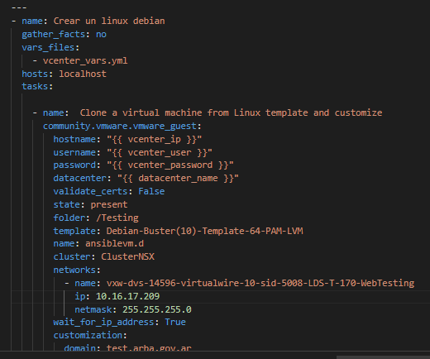
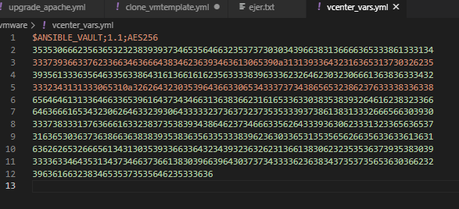
Ansible Vault
Ansible Vault es una función de ansible que le permite mantener datos confidenciales como contraseñas o claves en archivos cifrados, en lugar de como texto sin formato en playbooks o roles.
$ ansible-vault encrypt vcenter_vars.yml
$ ansible-playbook --ask-vault-pass clone_vmtemplate.yml

Slide 16
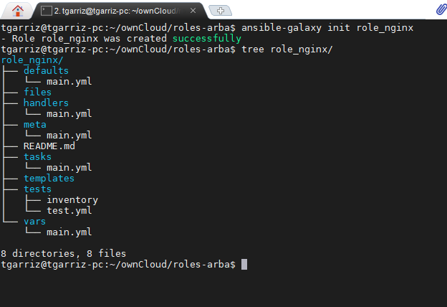
ROLES (organizando y reutilizando código)
Cuando se crea un rol, se descompone el playbook en partes y esas partes se encuentran en una estructura de directorios.

Slide 17
Estructura de directorio
Defaults: contiene variables predeterminadas del role, generalmente seteadas por el creador del role y que no son de uso especifico a cada ejecución.
Vars: contiene variables del role de alta prioridad y que generalmente se setean a cada uso.
Tasks: contiene la lista de tareas a ejecutar.
Files: contiene archivos que necesitan ser copiados al host remoto.
Templates(Jinja2): contiene templates en jinja que son procesados usando las variables definidas en vars o default.
Meta: contiene metadata del role. (autor, plataformas soportadas, fecha, versiones,etc).
Handlers: contiene las tareas que son invocadas con la directiva “notify”.

